Slide 1
Spring Data JPA
O que é a para que Serve

Slide 2
O que é?
O Spring Data JPA é um Framework de Persistência de Dados lançado nos primeiros meses de 2011 com a finalidade de facilitar o processo de implementação das classes direcionadas a operações de CRUD (Create, Read, Update, Delete) e a criação de repositórios

Slide 3
O que é um Framework?
Framework uma ferramenta que ajuda o desenvolvedor a codificar melhor e mais rápido, unindo códigos comuns entre vários projetos de software, servindo como um suporte ou guia para a construção de algo.

Slide 4
O que siginifica o termo: Persistência de Dados ?
Persistência de Dados é um termo utilizado para dizer que os dados foram gravados em algum lugar e que não se perderão quando o computador for desligado. Ou seja, qualquer tipo de aplicação que grave um estado possível de ser recuperado, está fazendo persistência.

Slide 5
Para que serve o Spring Data JPA?
O Spring Data JPA libera o programador de ter que implementar as interfaces referentes aos repositórios e também deixa pré-implementado algumas funcionalidades como ordenação das consultas e paginação de registros. Já conta também com algumas classes e interfaces que reduzem a complexidade e a quantidade de código fonte.

Slide 6
Um projeto que não utiliza Spring Data JPA, geralmente tem uma interface com alguns métodos de consulta definidos que posteriormente são codificados em uma classe concreta. Quando se faz uso de Spring Data, basta incluir a assinatura do método de pesquisa na interface e adicionar a esta assinatura, uma anotação do tipo @Query, com a respectiva consulta no formato JPQL. A implementação deste método será realizada automaticamente pelo Spring Data em tempo de execução.

Slide 7
Alguns exemplos de utilização
No Spring Data já existem todos os métodos necessários para fazer um CRUD. Mas antes, temos construir a entidade:

Slide 8
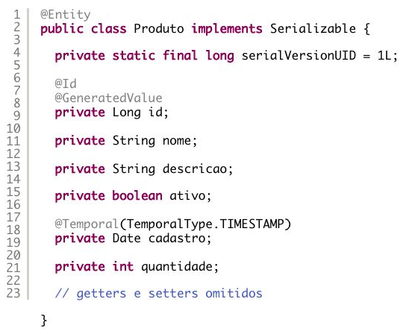

Slide 9

Exemplo de como criar o repositório para a entidade Produto e nome Produtos:
A implementação da interface Produtos, será disponibilizada pelo próprio Spring Data JPA em tempo de execução.

Slide 10
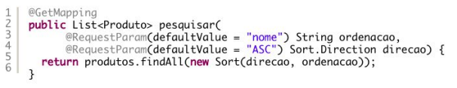
Exemplo de Ordenação de Registros com um método recebendo o tipo Sort como parâmetro e permitindo receber da requisição, a propriedade pela qual a consulta será ordenada e em qual direção (ascendente ou descendente):

Slide 11

A facilidade mais interessante desse framework, é a criação de consultas a partir da Assinatura do Método. Sendo assim, exemplificaremos uma consulta para retornar o produto pelo nome:
Observe também que não necessário dar uma implementação para esse método findByNome

Slide 12
O recurso de criar consultas pela assinatura do método é bastante útil mas não resolverá todos os problemas. Eventualmente, ainda será necessário executar consultas com JPQL. Os desenvolvedores do Spring Data JPA sabendo disso, incluíram a anotação @Query para os usuários do Framework

Slide 13
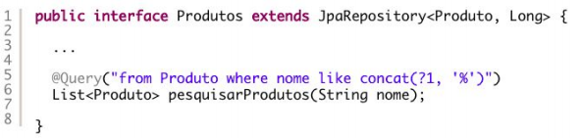
Segue um exemplo que também não precisa dar a implementação para o método:
Repare que a consulta e o método recebem um parâmetro para que o Spring Data possa utilizá-lo na hora a busca. O nome pesquisarProdutos, não precisa seguir uma regra pois a consulta válida é a que está na anotação.

Slide 14
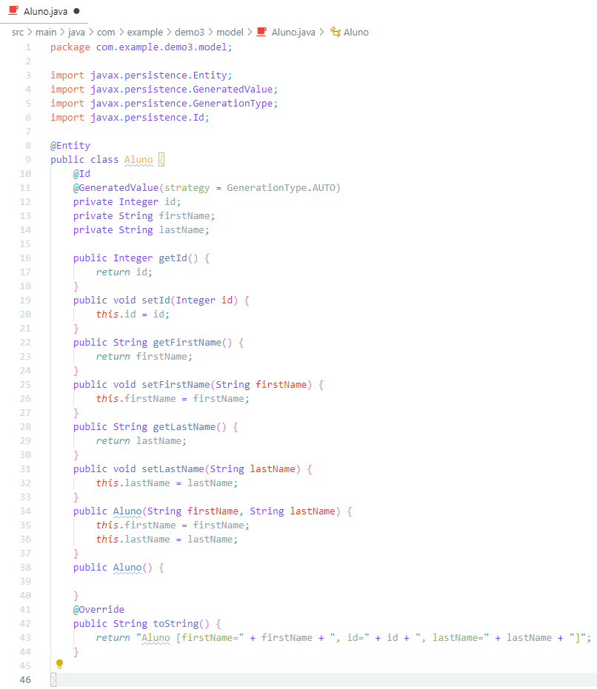

Slide 15
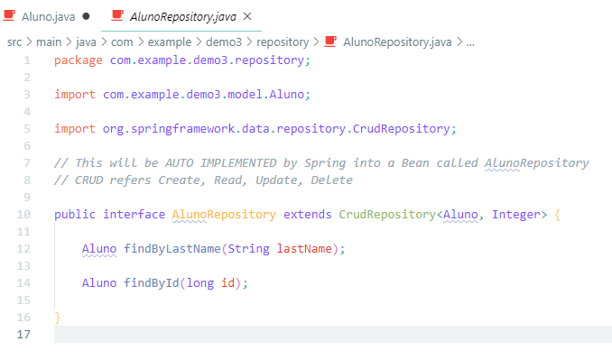

Slide 16
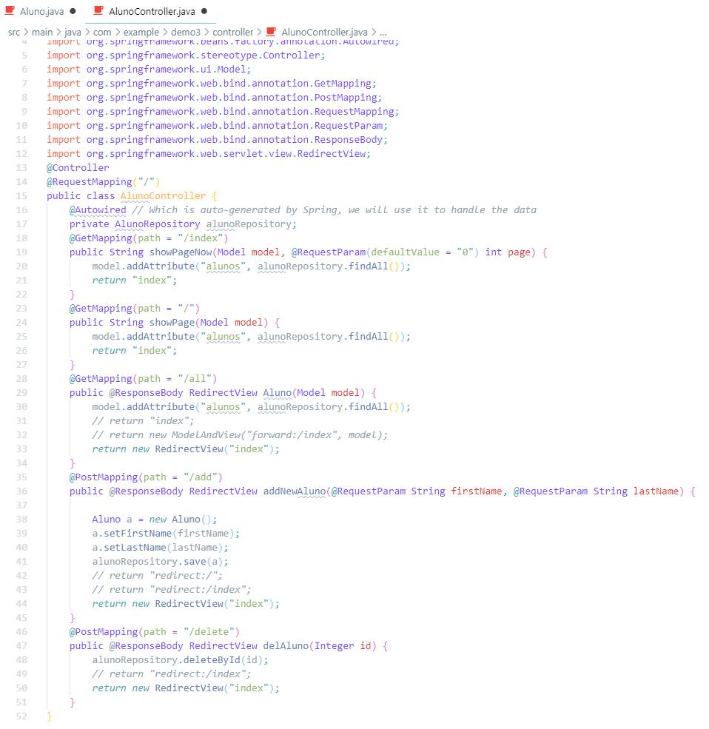

Slide 17
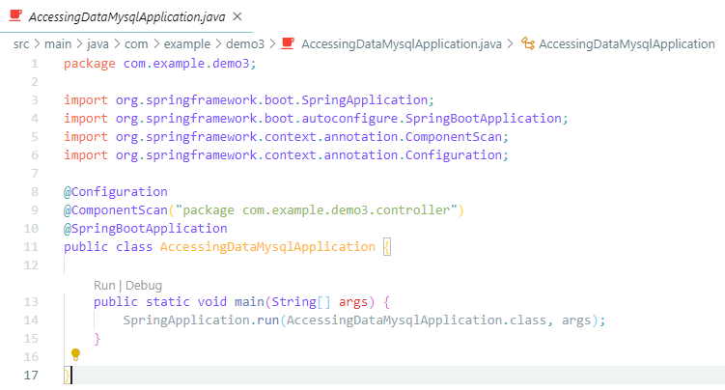

Slide 18
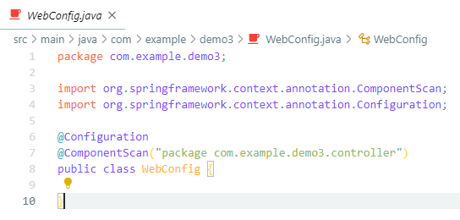

Slide 19
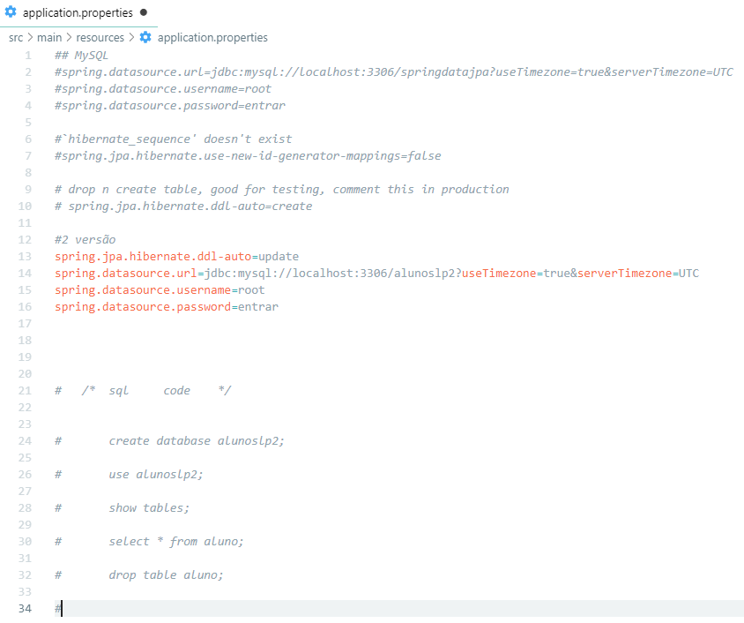

Slide 20
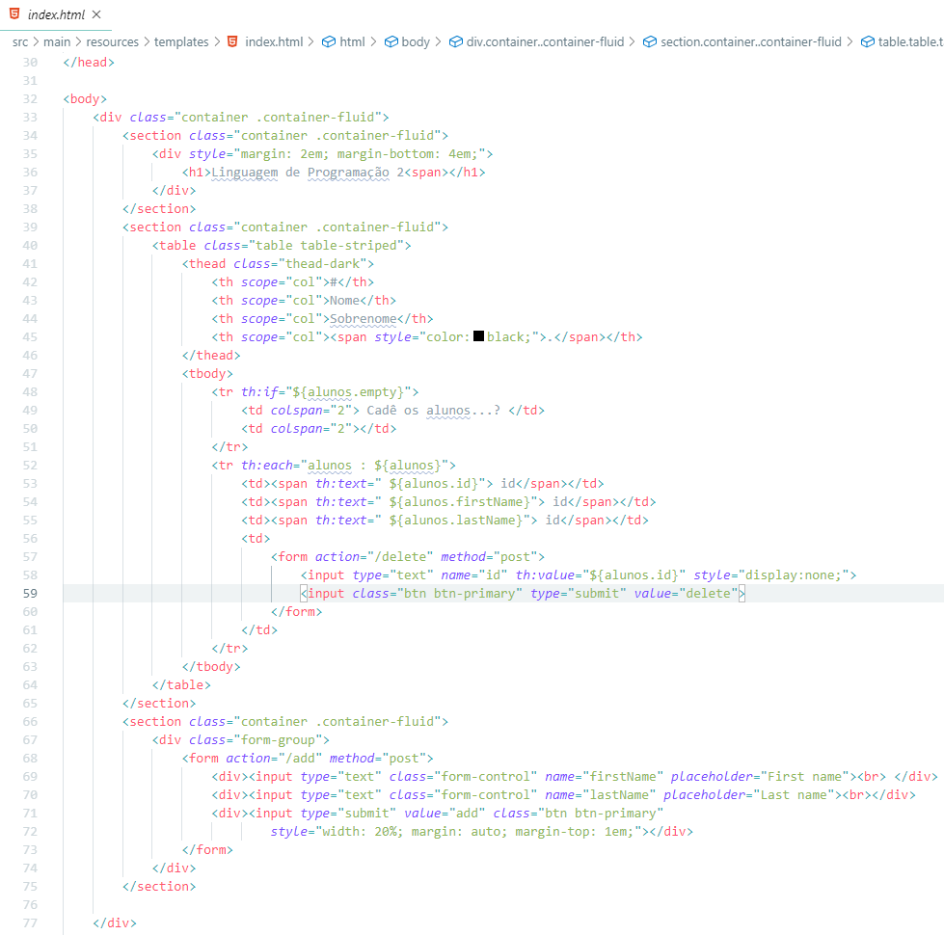

Slide 21
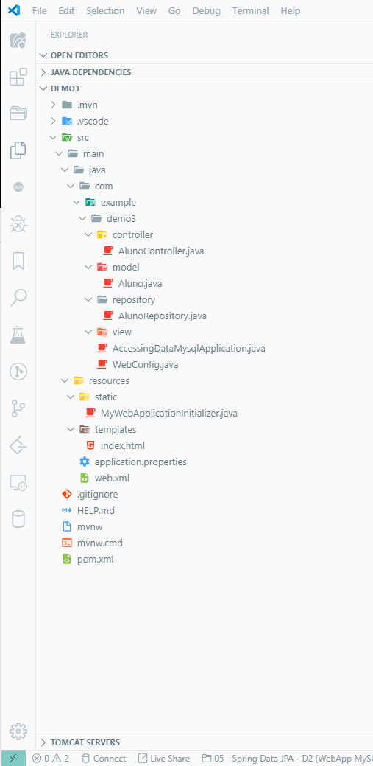

Slide 22
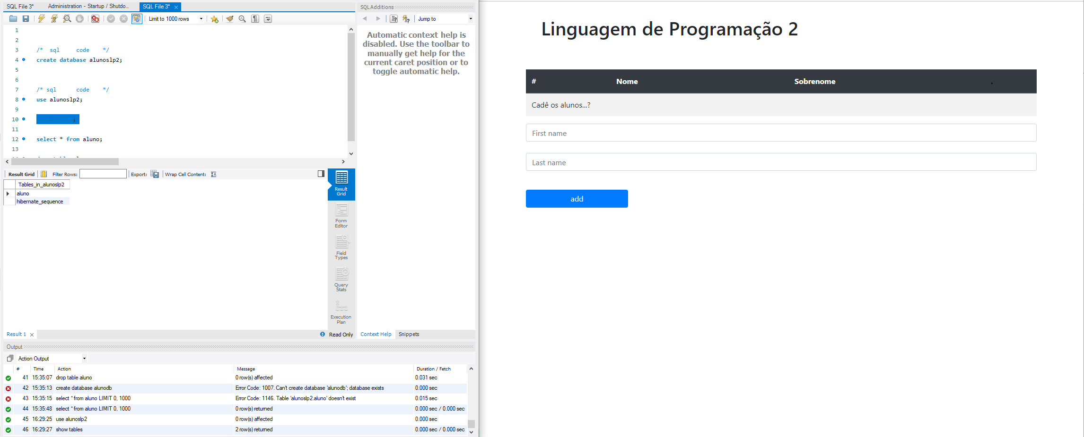

Slide 23
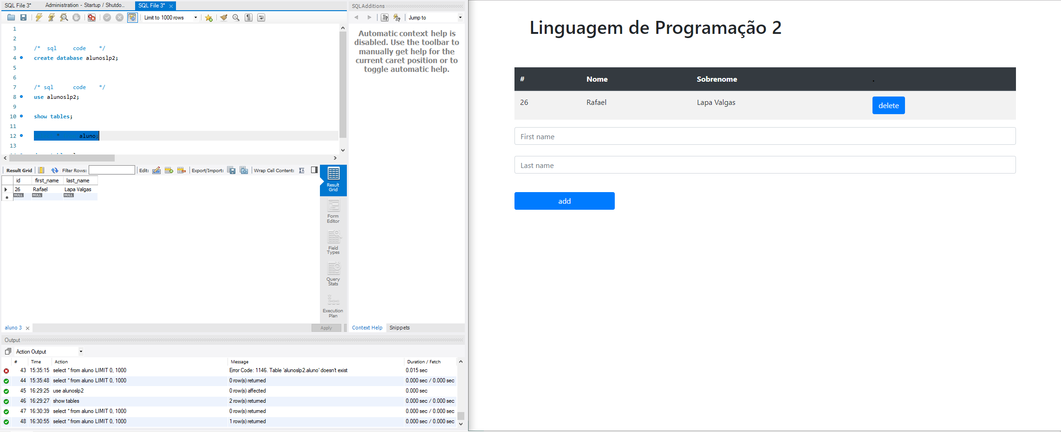

Slide 24
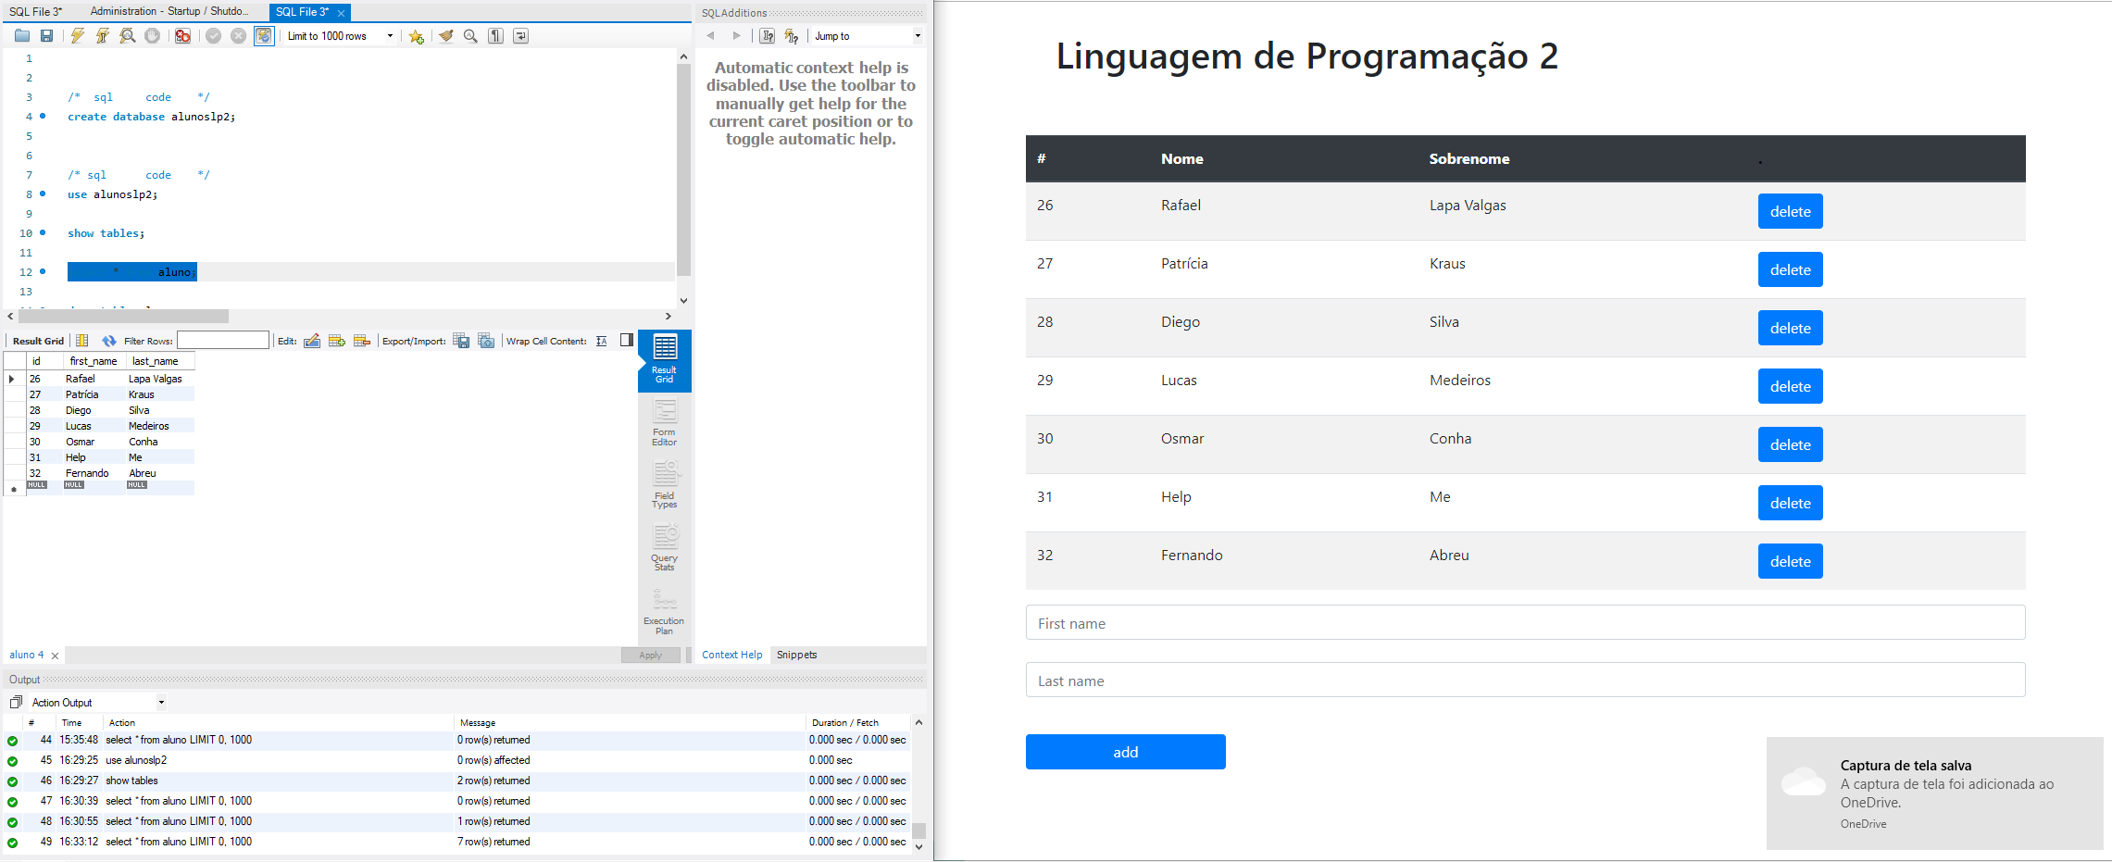

Slide 25
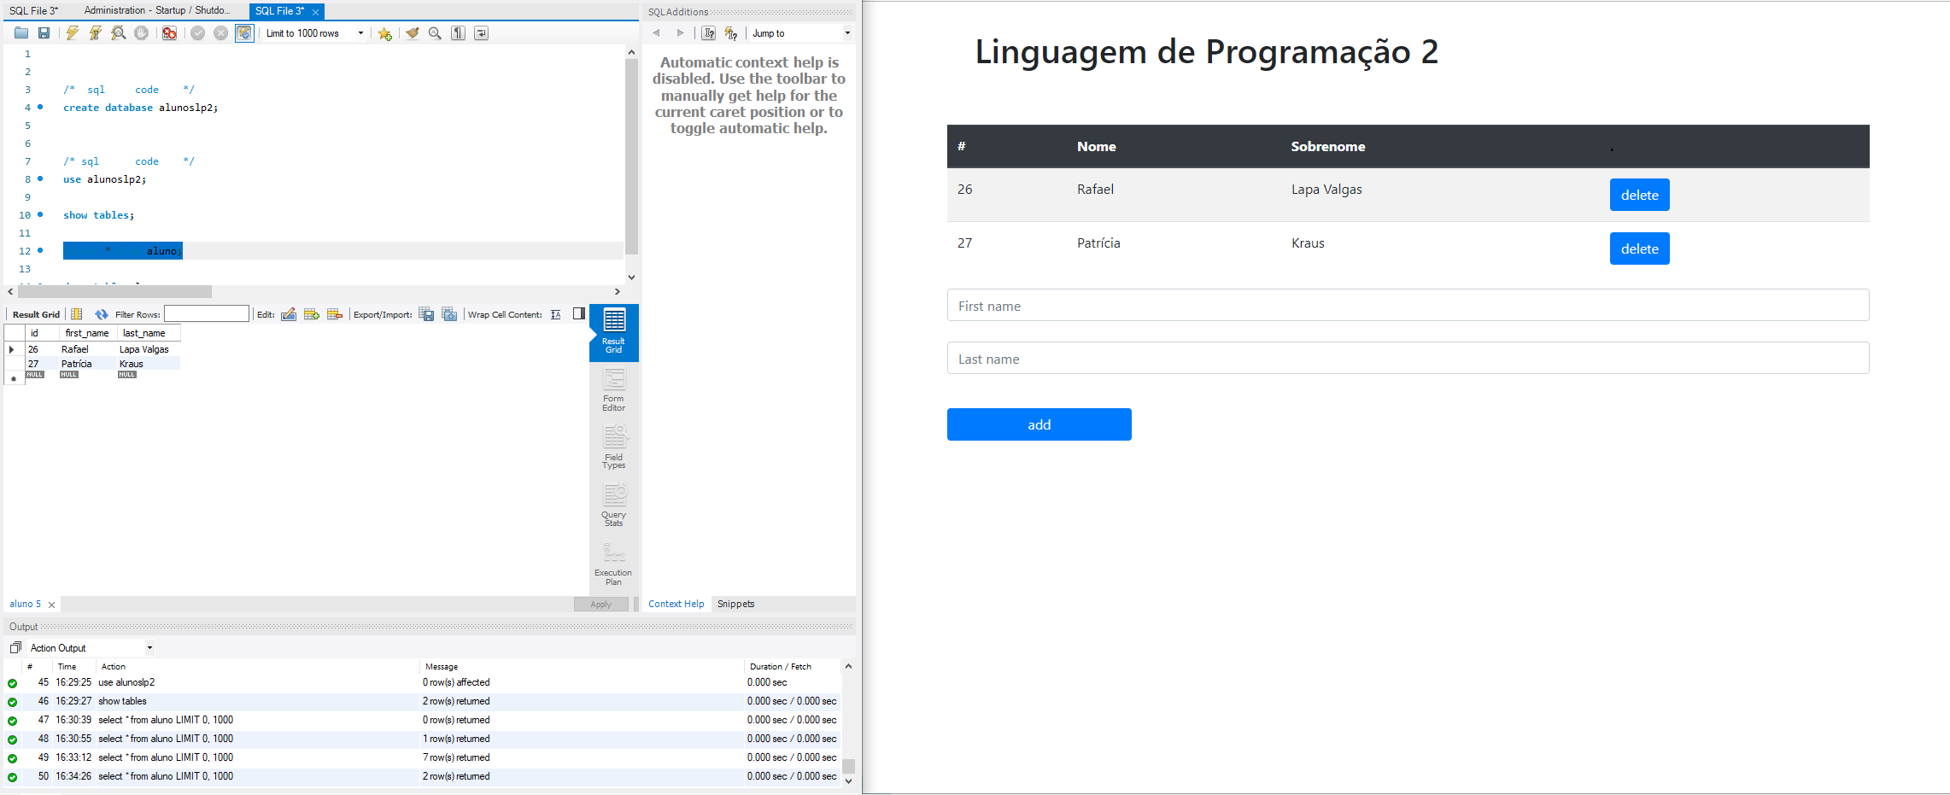

Slide 26
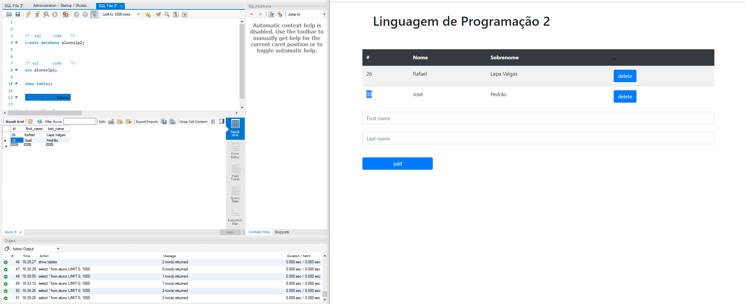

Slide 27
VLW GALERA!! ;)

Slide 28
Spring Data JPA
O que é a para que Serve

